Slide 1

FLUXUS: O Nexus da Liquidez Global FLUXUS: The Nexus of Global Liquidity
O Protocolo de Rede da Transparência Financeira The Network Protocol of Financial Transparency

Slide 2
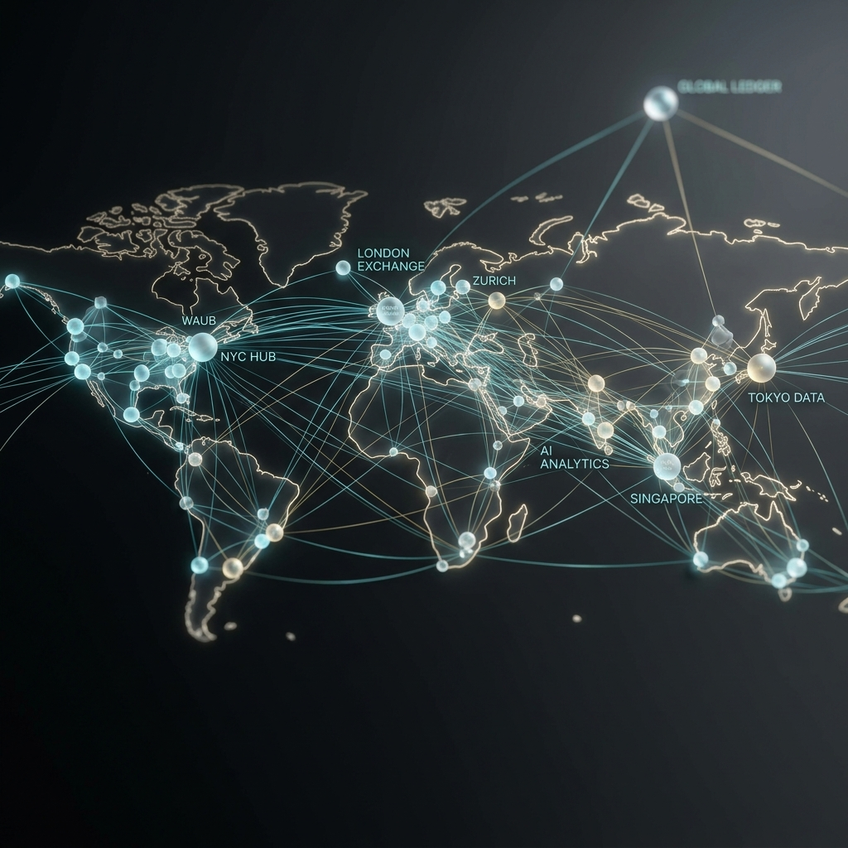
A Fricção Invisível do Mundo The World's Invisible Friction
$669 Bilhões evaporam anualmente em taxas bancárias obsoletas. $669 Billion evaporate annually in obsolete banking fees.

Slide 3
Dos Silos ao TCP/IP do Dinheiro From Silos to the TCP/IP of Money
O FLUXUS orquestra a liquidez horizontalmente. FLUXUS orchestrates liquidity horizontally.

Slide 4

Liquidação Atômica (T+0) Atomic Settlement (T+0)
Settlement síncrono em < 15 segundos. Synchronous settlement in < 15 seconds.

Slide 5
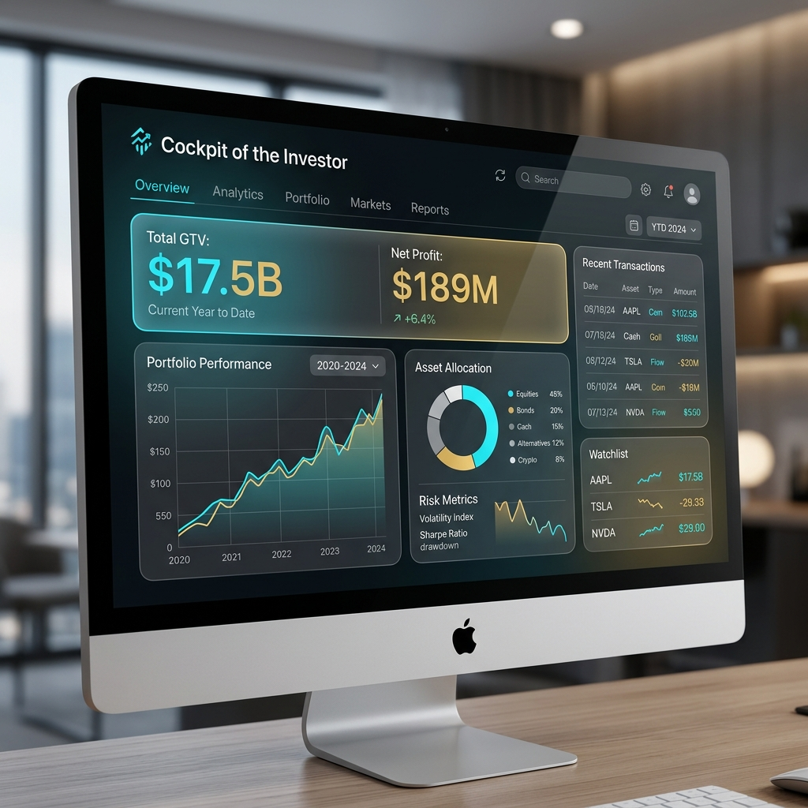
A Matemática do Unicórnio The Unicorn Mathematics
GTV: $17.5B | Lucro Líquido: $189.9M (60 Meses). GTV: $17.5B | Net Profit: $189.9M (60 Months).

